Slide 1

TEMA:
INCIDENCIA DEL BLENDED MARKETING EN EL DESARROLLO DEL TURISMO COMUNITARIO DEL CANTÓN CAYAMBE, PROVINCIA DE PICHINCHA
AUTORA: TORRES MORILLO MICHELLE VANESSA
DIRECTOR: ING. MARCELO SALGADO
SANGOLQUÍ - 2020

Slide 2

CAPÍTULO I. PROBLEMA
Formulación del problema
¿Cuál es la incidencia del blended marketing en el desarrollo del turismo comunitario del Cantón Cayambe?
Baja en los ingresos por turismo
Poca captación de potenciales clientes
Bajo nivel de turistas en el Cantón
Falta de posicionamiento del cantón como destino turístico
Limitado crecimiento en el desarrollo sostenible del cantón
Bajo nivel de desarrollo turístico en el cantón Cayambe
Desconocimiento de los lugares por parte de los visitantes
Inadecuado manejo de las herramientas de marketing
Falta de una propuesta de valor en el cantón Cayambe
Poco manejo de información
Falta de publicidad por parte de la municipalidad
Falta de aplicación de actividades de promoción sobre los destinos turísticos
Poca importancia a la aplicación del marketing tradicional como digital
Falta de aplicación de actividades de estrategias de marketing para generar valor agregado a los turistas
Guías turísticos poco capacitados en estrategias de atracción de potenciales clientes
No hay presencia en las redes sociales

Slide 3

Objetivos
General
Determinar la incidencia del blended marketing en el desarrollo del turismo comunitario del Cantón Cayambe.
Específicos
Fundamentar teóricamente la importancia del blended marketing para la atracción de turistas.
Analizar la situación actual del turismo comunitario.
Identificar el posicionamiento actual de los lugares de turismo comunitario del cantón.
Plantear estrategias para mejorar el desarrollo sostenible del turismo comunitario.

Slide 4

CAPÍTULO II. MARCO TEÓRICO
Antecedentes investigativos
Marketing tradicional
Marketing digital
Blended Marketing
Estrategias de Blended Marketing aplicadas al turismo
Posicionamiento de destinos turísticos
Fundamentación teórica

Slide 5
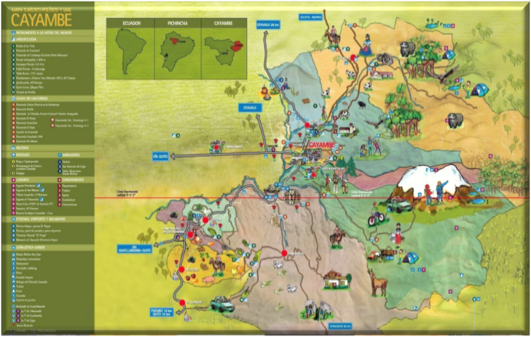
Turismo comunitario
Análisis FODA del turismo comunitario en Cayambe
Fortalezas | Debilidades
Los organismos e instituciones estatales fortalecen el turismo El cantón tiene atractivos variados, de interés turístico. Se cuenta con hoteles cómodos y agradables. Cuenta con gastronomía ancestral. Gente amable y cortés. | No existe desarrollo adecuado del turismo en el cantón Carencia de infraestructura No existe un posicionamiento de imagen del destino turístico. Carencia de un plan promocional de la oferta turística No existe seguimiento y evaluación para actividades turísticas del cantón.
Oportunidades | Amenazas
Programa de reactivación turística del gobierno, frente a la Emergencia sanitaria originada en la pandemia por el virus SARS-Cov-2. Oferta turística diversa. El Ministerio de turismo brinda asistencia técnica. Existen nuevas alternativas de turismo ecoturismo, turismo comunitario, vivencial. | Emergencia sanitaria originada en la pandemia por el virus SARS-Cov-2. Contaminación de áreas y espacios turísticos que afectan la imagen. Inestabilidad financiera, no existe acceso a crédito para empresas del sector. Competitividad desleal con otros destinos del sector.

Slide 6

CAPÍTULO III. METODOLOGÍA DE LA INVESTIGACIÓN
Descriptivo- Explicativo
Tipo de investigación
Turistas nacionales y extranjeros que visitaron el Parque Nacional Cayambe Coca: 20.885 visitantes
Población y muestra
Muestra: 378 personas
No experimental
Se recopila la información en un momento único
Diseño de la investigación
Encuesta
Entrevista
Técnicas e instrumentos de recolección de datos

Slide 7
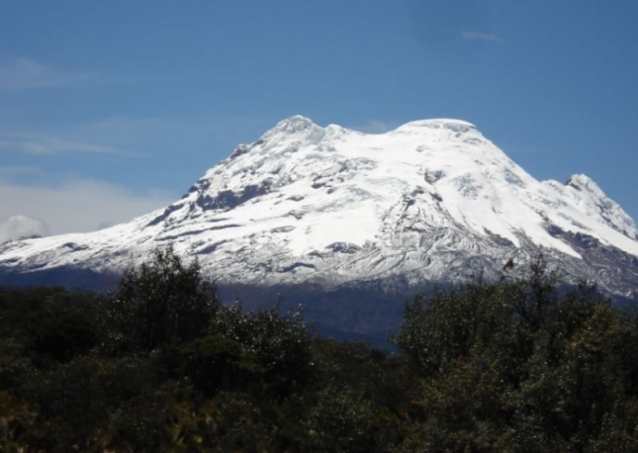
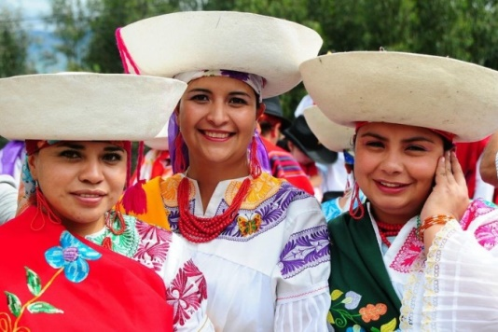
CAPÍTULO IV. ANÁLISIS SITUACIONAL
Volcán Cayambe:
El Cayambe es un volcán apagado de nieves perpetuas, de cima amplia e irregular.
Kayambi
Los Kayambi constituyen una cultura en proceso de recuperación de sus valores culturales.

Slide 8
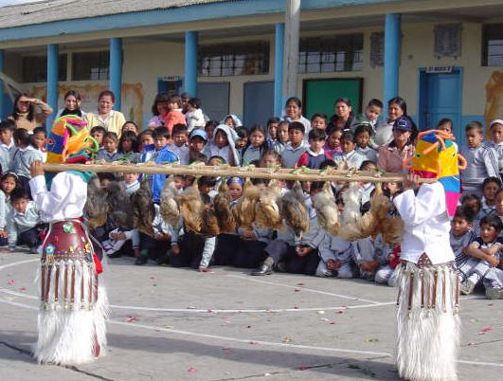
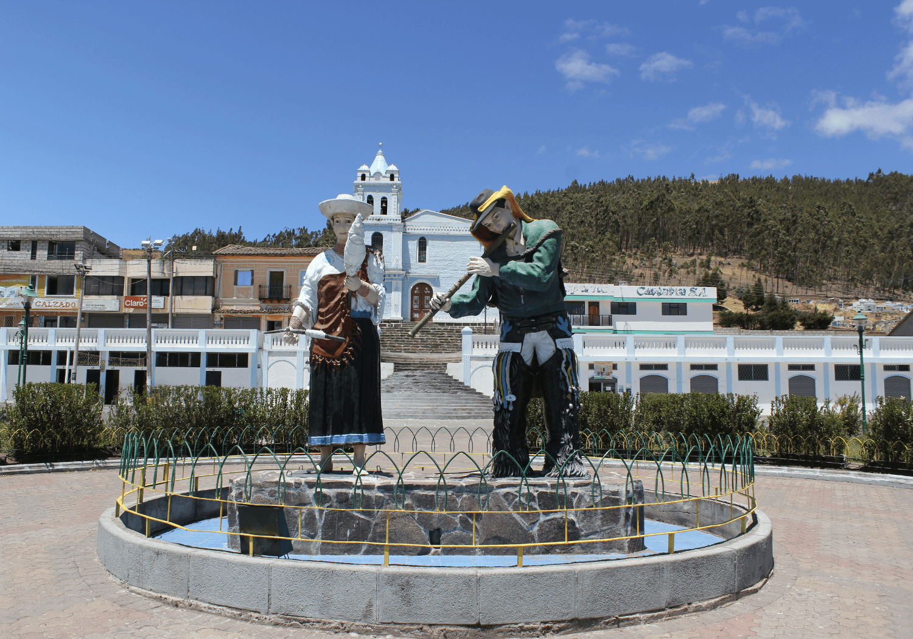
Identificación de los lugares de turismo comunitario
Fiestas del Solsticio :
La fiesta de San Juan, también conocida como Inti Raymi, o cambio de solsticio, tiene raíces en las culturas precolombinas.
Cangahua
La parroquia Cangahua, se ubica a 13 Km al sur oriente de la ciudad de Cayambe. Se accede por un camino que parte desde el Sur de la Bola del Mundo.

Slide 9
Aplicación de la encuesta.
Género
Edad

Slide 10
Aplicación de la encuesta.
Estado Civil
Procedencia

Slide 11
Aplicación de la encuesta.
Motivo turismo
Periodicidad

Slide 12
Aplicación de la encuesta.
Lugares turísticos
Identificación turística.

Slide 13
Aplicación de la encuesta.
Medios o canales de información.
Turismo Comunitario

Slide 14
Aplicación de la encuesta.
Publicidad en redes sociales
No uso de internet

Slide 15
Aplicación de la encuesta.
Anuncios de radio
Anuncios de televisión

Slide 16
Aplicación de la encuesta.
Volantes sobre turismo.
Centros de información

Slide 17
Análisis Bivariado
Variables
Blended Marketing
Pruebas chi-cuadrado
Perfil del turista
Pruebas de chi-cuadrado
 | Valor | gl | Significación asintótica (bilateral)
Chi-cuadrado de Pearson | 430,505 | 9 | 0,001
N de casos válidos | 383
Pruebas de chi-cuadrado
 | Valor | gl | Significación asintótica (bilateral)
Chi-cuadrado de Pearson | 456,447 | 12 | 0,001
N de casos válidos | 383

Slide 18
Prueba de hipótesis.
H1: El blended marketing incide de manera positiva en el desarrollo del turismo comunitario del Cantón Cayambe.
H0: El blended marketing no incide de manera positiva en el desarrollo del turismo comunitario del Cantón Cayambe.
Pruebas de chi-cuadrado
 | Valor | Gl | Significación asintótica (bilateral)
Chi-cuadrado de Pearson | 494,042 | 12 | 0,001
N de casos válidos | 384

Slide 19
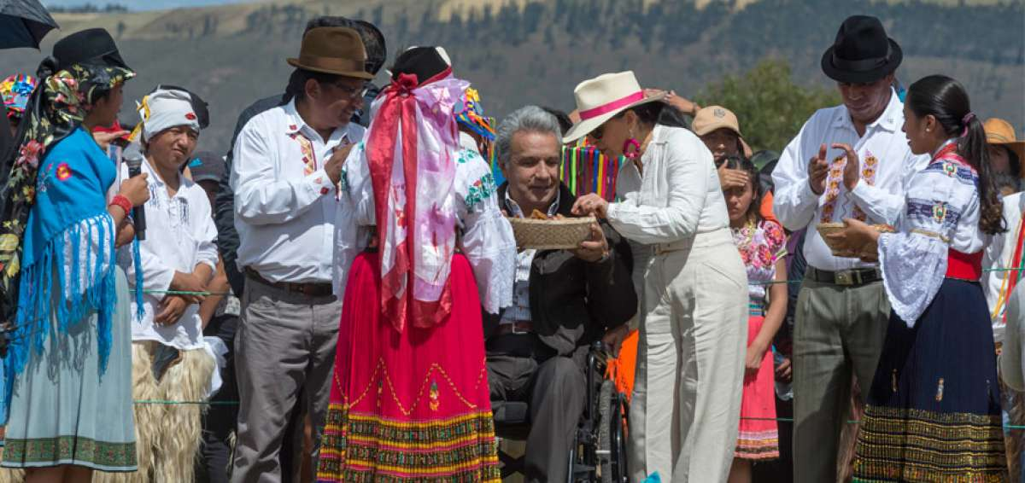
CAPÍTULO V. PROPUESTA DE DISEÑO DE ESTRATEGIAS DE BLENDED MARKETING
Objetivo:
Diseñar estrategias de blended marketing, para el impulso del turismo comunitario en el cantón Cayambe, provincia de Pichincha.

Slide 20
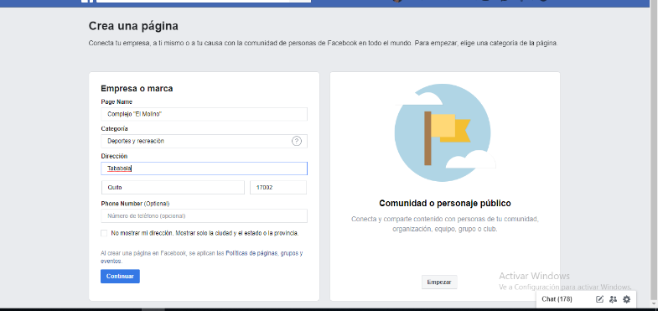
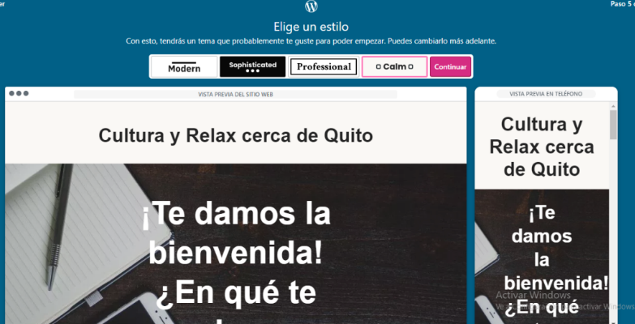
Estrategias basadas en el FODA cruzado
Fanpage
ESTRATEGIAS FO | ESTRATEGIAS DO
Usar las TIC para aplicar estrategias de marketing digital a través de redes sociales y sitios web. | Capacitar a los actores de las organizaciones de turismo comunitario en el uso de las TIC.
Establecer convenios con agencias de turismo en Quito, para el diseño de programas (paquetes) que incluyan actividades de turismo comunitario en Cayambe. | Diseñar un plan de marketing, con el apoyo del Ministerio de Turismo.
Ganar mayor cuota de mercado por la promoción en redes sociales. | Involucrar a las entidades turísticas en el uso de redes sociales por medio de capacitaciones periódicas.
ESTRATEGIAS FA | ESTRATEGIAS DA
Utilizar mayor cantidad de redes sociales para competir más fácilmente con otros destinos. | Fomentar el uso de las TIC para consolidarse en la promoción Web a través de Internet.
Diseñar un Sitio Web corporativo que consolide la información de servicios que ofrecen las organizaciones de turismo comunitario registradas | Perfeccionar el uso de las redes sociales para mejorar el posicionamiento respecto a la competencia
Promover que las Instituciones relacionadas al ámbito del turismo, con la realización de estudios de mercado periódicos sobre las preferencias de los clientes. | Consolidar la información turística institucional tomando en cuenta los gustos y preferencias de los clientes
Pagina Web

Slide 21

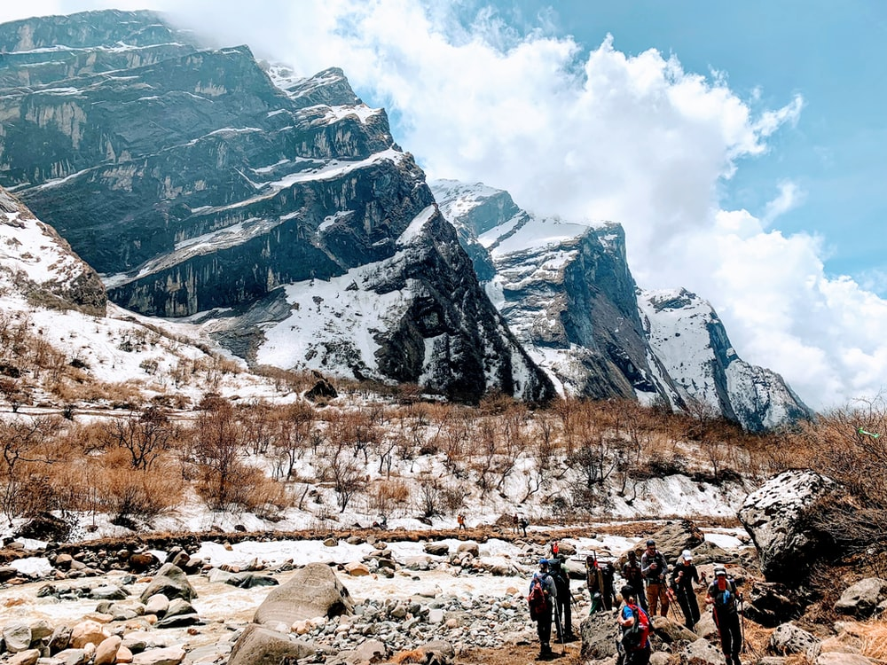
Tácticas para el cumplimiento de las actividades estratégicas
Alianzas estratégicas con agencias de viajes, para el diseño de programas turísticos para las familias de Quito.
Marketing en redes sociales:

Slide 22
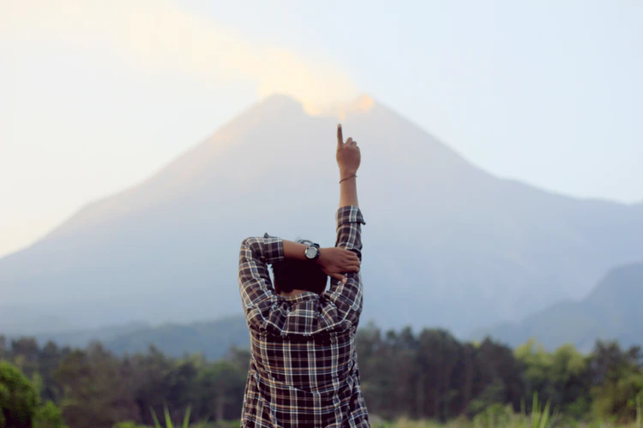

Tácticas para el cumplimiento de las actividades estratégicas
Sitio Web
Publicidad offline

Slide 23
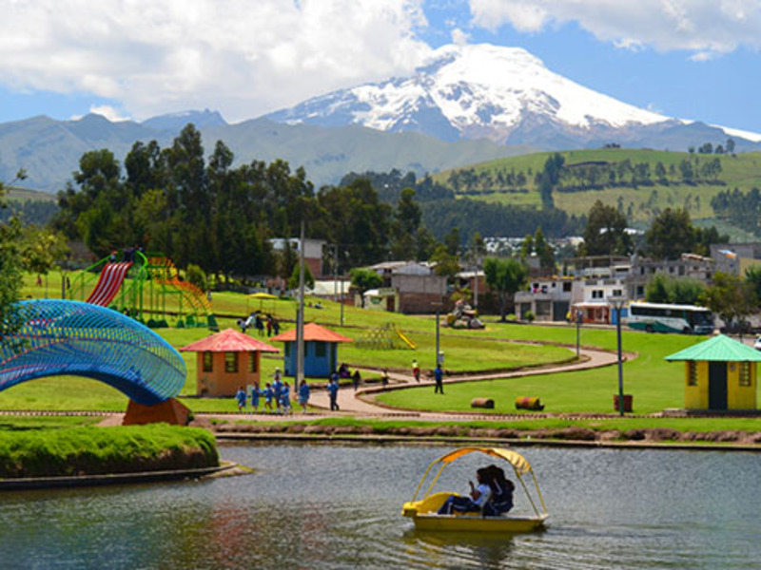
CONCLUSIONES
En este estudio, se determinó que el blended marketing incide de forma relevante en el desarrollo del turismo comunitario del Cantón Cayambe.
Análisis de la situación actual del turismo en el Cantón Cayambe.
Diseño de estrategias y tácticas.
Posicionamiento del Cantón Cayambe.

Slide 24
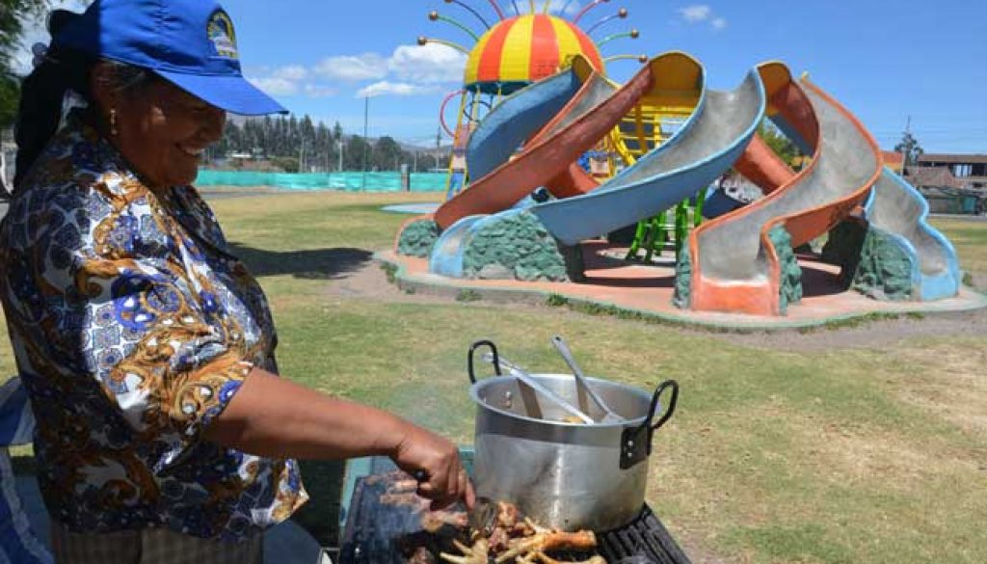
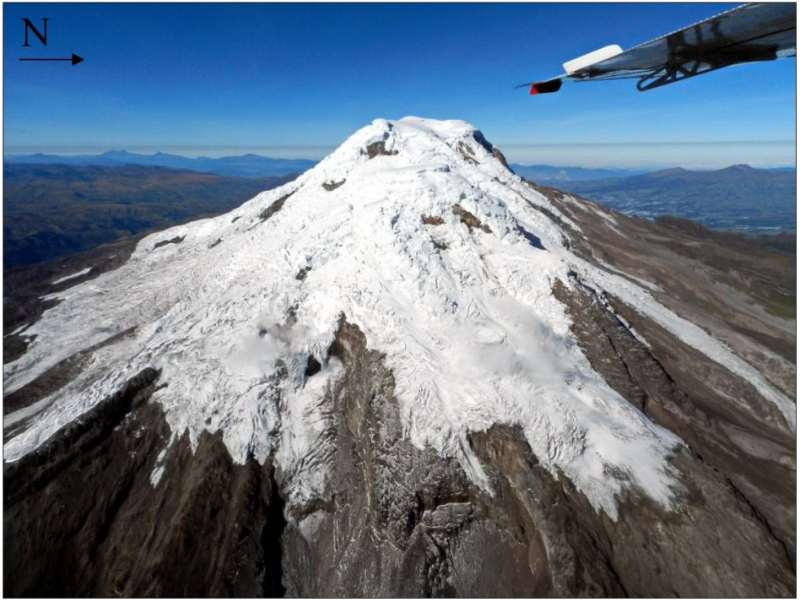
RECOMENDACIONES
Nuevas herramientas de marketing.
Reforzar la información sobre el turismo comunitario.
Realizar cursos de capacitación

Slide 25
GRACIAS POR SU ATENCIÓN

